Slide 1


在主愛中 <1/4>
In God’s Love
[讓愛走動]

Slide 2
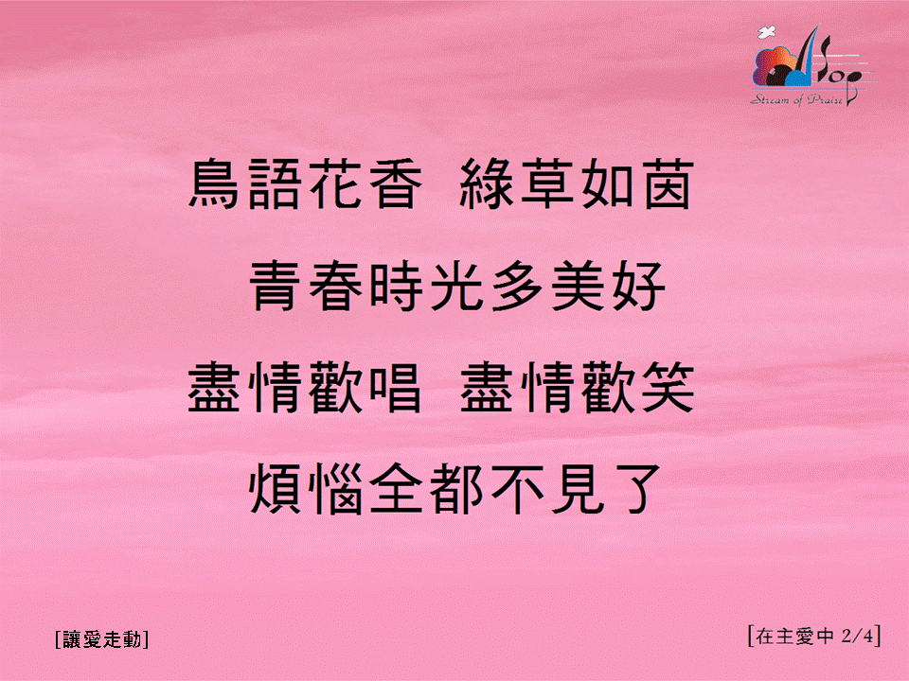
在主愛中 <2/4>
In God’s Love
[讓愛走動]

Slide 3
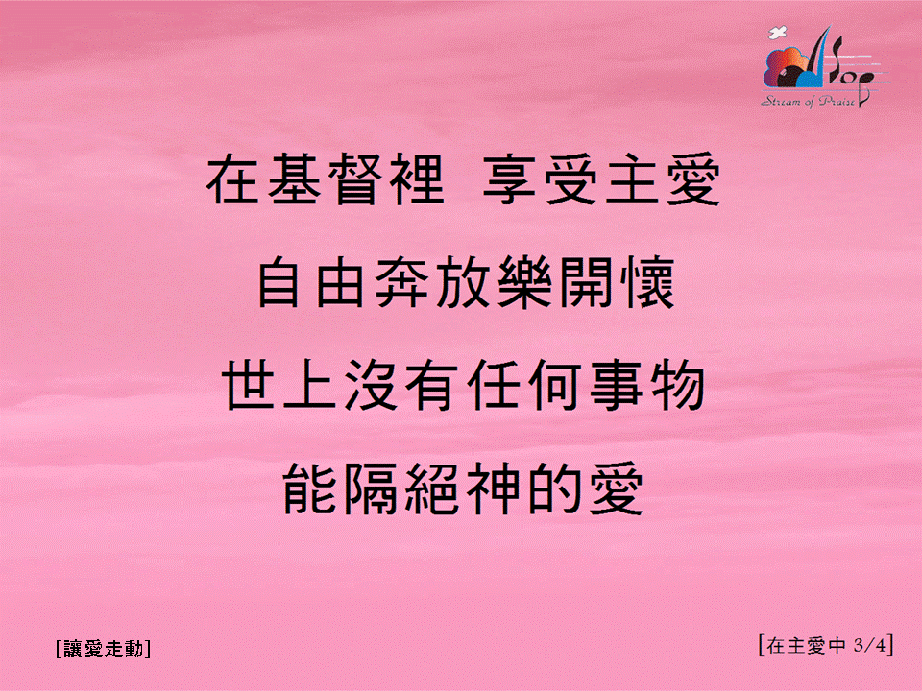
在主愛中 <3/4>
In God’s Love
[讓愛走動]

Slide 4

在主愛中 <4/4>
In God’s Love
[讓愛走動]

